Slide 1
CƠ SỞ DỮ LIỆU 2
Giảng viên: Nguyễn Công Thương
Khoa Công nghệ thông tin
Đại học Sư phạm Kỹ thuật Tp. HCM

Slide 2
Chương 3: Thiết kế CSDL luận lý
Mô hình quan hệ
Ánh xạ giữa mô hình dữ liệu ý niệm sang mô hình dữ liệu quan hệ

Slide 3
Mô hình quan hệ
Các khái niệm cơ bản:
Mô hình dữ liệu quan hệ, lược đồ quan hệ, miền giá trị, tuple, lượng số và bậc, lược đồ CSDL, …
Các ràng buộc toàn vẹn trên quan hệ
Siêu khóa, khóa dự tuyển, khóa ngoại
Ràng buộc toàn vẹn thực thể
Ràng buộc tham chiếu

Slide 4
Basic Concepts
Alternative Terminology for Relational Model

Slide 5
Các ràng buộc toàn vẹn trên quan hệ
Ràng buộc là các điều kiện phải được thỏa mãn trên tất cả các thể hiện của quan hệ
1. Key constraints
2. Entity integrity constraints
3. Referential integrity constraints

Slide 6
Các ràng buộc toàn vẹn trên quan hệ
Ràng buộc ngữ nghĩa
Dựa trên ngữ nghĩa của ứng dụng và không thể hiện được bằng mô hình
VD: “Tổng thời gian của một nhân viên làm việc cho tất cả các dự án trong một tuần tối đa là 56h”
Có thể phải sử dụng ngôn ngữ đặc tả ràng buộc
SQL-99 cho phép trigger và ASSERTION thể hiện một số ràng buộc ngữ nghĩa

Slide 7
Các giai đoạn thiết kế CSDL
Ba bước chính
Thiết kế CSDL ý niệm
Thiết kế CSDL luận lý
Thiết kế CSDL vật lý

Slide 8
Thiết kế CSDL luận lý
Chuyển mô hình dữ liệu ý niệm thành mô hình dữ liệu luận lý. Sau đó đánh giá mô hình này để kiểm tra xem nó có đúng về cấu trúc hay không (sử dụng khái niệm dạng chuẩn) và có hỗ trợ các giao tác yêu cầu hay không.

Slide 9
Thiết kế CSDL luận lý
Thiết kế CSDL luận lý cho mô hình dữ liệu quan hệ
Bước 1: Tạo ra các quan hệ từ lược đồ ý niệm
Bước 2: Đánh giá các quan hệ sử dụng dạng chuẩn
Bước 3: Đánh giá các quan hệ đối với các giao tác người dùng
Bước 4: Định nghĩa các ràng buộc toàn vẹn
Bước 5: Trình bày mô hình dữ liệu luận lý với người dùng
Bước 6: Kiểm tra cho việc phát triển trong tương lai

Slide 10
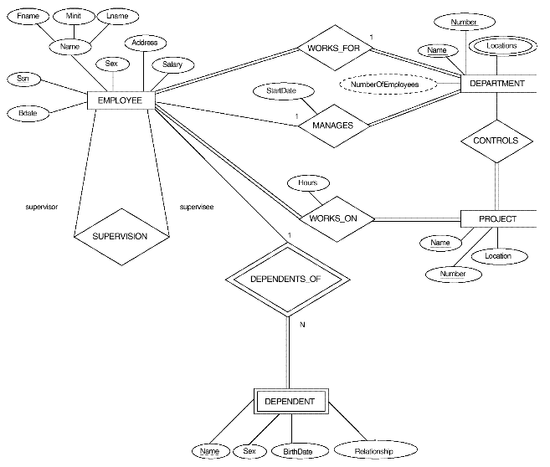

Slide 11
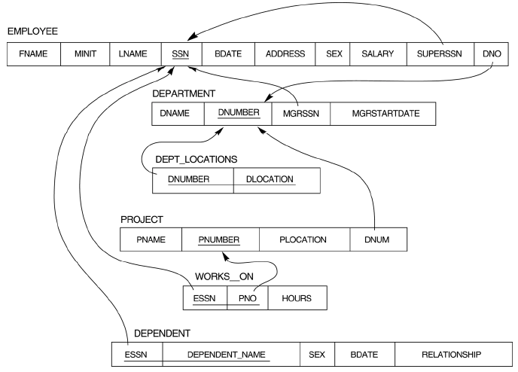
Kết quả ánh xạ

Slide 12
Ánh xạ mô hình ER và EER thành mô hình quan hệ
Mô hình ER
Bước 1: Ánh xạ các kiểu thực thể thông thường
Bước 2: Ánh xạ các kiểu thực thể yếu
Bước 3: Ánh xạ các kiểu mối quan hệ nhị phân 1:1
Bước 4: Ánh xạ các kiểu mối quan hệ nhị phân 1:N
Bước 5: Ánh xạ các kiểu mối quan hệ nhị phân M:N
Bước 6: Ánh xạ các thuộc tính đa trị
Bước 7: Ánh xạ các kiểu mối quan hệ đa phân
Mô hình EER
Bước 8: Các lựa chọn cho việc ánh xạ Tổng quát hóa/Chi tiết hóa
Bước 9: Ánh xạ các kiểu Hội (Union Types/Category)

Slide 13
Ánh xạ mô hình ER và EER thành mô hình quan hệ
Bước 1: Ánh xạ các kiểu thực thể thông thường
Thực thể → quan hệ
Thuộc tính của thực thể → thuộc tính của quan hệ
Thuộc tính phức hợp → chỉ lấy thuộc tính thành phần
Khóa chính của thực thể → khóa chính của quan hệ

Slide 15
Kết quả ánh xạ

Slide 16
Ánh xạ mô hình ER và EER thành mô hình quan hệ
Bước 2: Ánh xạ kiểu thực thể yếu
Với mỗi kiểu thực thể yếu W trong lược đồ ER với thực thể chủ E của nó, tạo một quan hệ R và đưa tất cả thuộc tính đơn giản (hoặc thuộc tính đơn của các thuộc tính phức hợp) của W thành các thuộc tính của R
Thêm 1 thuôc tính làm khóa ngoại của R là khóa chính của quan hệ tương ứng với kiểu thực thể chủ
Khóa của R là sự kết hợp giữa khóa ngoại nói trên và thuộc tính khóa cục bộ của kiểu thực thể W

Slide 18
Kết quả ánh xạ

Slide 19
Ánh xạ mô hình ER và EER thành mô hình quan hệ
Mô hình ER
…
…
Bước 3: Ánh xạ các kiểu mối quan hệ nhị phân 1:1
Bước 4: Ánh xạ các kiểu mối quan hệ nhị phân 1:N
Bước 5: Ánh xạ các kiểu mối quan hệ nhị phân M:N
Bước 6: Ánh xạ các thuộc tính đa trị
Bước 7: Ánh xạ các kiểu mối quan hệ đa phân
Mô hình EER
Bước 8: Các lựa chọn cho việc ánh xạ Tổng quát hóa/Chi tiết hóa
Bước 9: Ánh xạ các kiểu Hội (Union Types/Category)

Slide 20
Ánh xạ mô hình ER và EER thành mô hình quan hệ
Kiểu mối quan hệ bắt buộc (Mandatory)
Với kiểu mối quan hệ 1:1 giữa E1 và E2. Giả sử phía E2 là bắt buộc, ta thêm thuộc khóa chính của E1 vào quan hệ của E2 làm khóa ngoại
Với mối quan hệ 1:1: Nếu cả E1 và E2 là bắt buộc thì ta có thể đặt khóa ngoại ở một trong hai quan hệ
Với kiểu mối quan hệ 1:N: Nếu E2 (phía nhiều) là bắt buộc, thì ta thêm khóa chính của E1 vào quan hệ tương ứng với E2 làm khóa ngoại
Với mối quan hệ N:1: Nếu phía E2 (phía nhiều) là không bắt buộc (optional) thì không áp dụng cách trên

Slide 22
Kết quả ánh xạ

Slide 23
Ánh xạ mô hình ER và EER thành mô hình quan hệ
Kiểu mối quan hệ không bắt buộc
Nếu phía kiểu thực thể E2 (phía nhiều) là không bắt bắt buộc, thì mối quan hệ thường được thể hiện bằng một quan hệ mới chứa khóa chính của E1 và E2, cùng với các thuộc tính của kiểu mối quan hệ (nếu có). Khóa của quan hệ mới là khóa của bên nhiều (E2)
Nếu cả hai kiểu thực thể trong mối quan hệ 1:1 đều là không bắt buộc, một quan hệ mới sẽ được tạo ra chứa khóa chính của hai kiểu thực thể cùng với các thuộc tính của kiểu mối quan hệ (nếu có).
Tại sao???

Slide 24
Ánh xạ mô hình ER và EER thành mô hình quan hệ
Kiểu mối quan hệ M:N:
Một kiểu mối quan hệ M:N luôn được thể hiện bằng một quan hệ mới chứa khóa chính của cả hai kiểu thực thể tham gia cùng với các thuộc tính của kiểu mối quan hệ (nếu có)
Khóa chính là sự kết hợp giữa khóa chính của cả hai kiểu thực thể

Slide 25
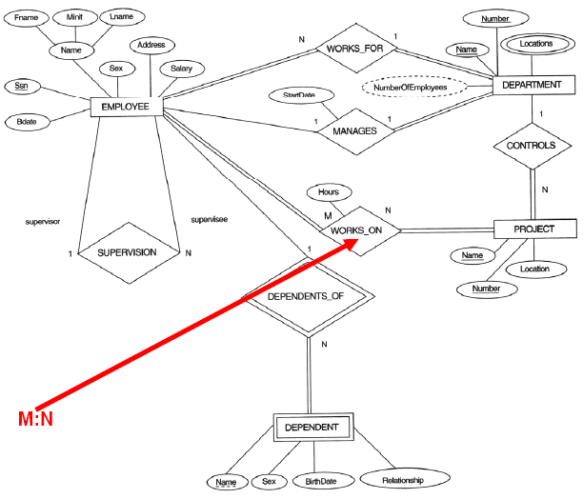

Slide 26
Kết quả ánh xạ

Slide 27
Ánh xạ mô hình ER và EER thành mô hình quan hệ
Các kiểu mối quan hệ đệ quy
Tên của khóa chính và khóa ngoại cần phải được thay đổi để thể hiện vai trò của các thực thể tham gia

Slide 28
Ánh xạ mô hình ER và EER thành mô hình quan hệ
VD1: Kiểu mối quan hệ 1:1
PERSON(ID, NAME, ADDRESS, ...)
MARRY(HUSBAND-ID, WIFE_ID, DATE_OF_MARRIAGE)

Slide 29
Ánh xạ mô hình ER và EER thành mô hình quan hệ
VD2: Kiểu mối quan hệ 1:N
Nếu kiểu mối quan hệ là bắt buộc hoặc gần như bắt buộc:
EMPLOYEE(ID, ENAME, ..., SUPERVISOR_ID)
Nếu kiểu mối quan hệ là không bắt buộc
EMPLOYEE(ID, ENAME, ...)
SUPERVISE(ID, START_DATE, ..., SUPERVISOR_ID)
VD3: Kiểu mối quan hệ M:N
PART(PNUMBER, DESCRIPTION, ...)
COMPRISE(MAJOR-PNUMBER, MINOR-PNUMBER, QUANTITY)

Slide 30
Ánh xạ mô hình ER và EER thành mô hình quan hệ
ER-
…
…
…
…
…
Bước 7: Ánh xạ thuộc tính đa trị
Bước 8: Ánh xạ các mối quan hệ đa trị

Slide 31
Ánh xạ mô hình ER và EER thành mô hình quan hệ
Bước 6: Ánh xạ thuộc tính đa trị
Với mỗi thuộc tính đa trị A, tạo một quan hệ R mới. Quan hệ R này chứa thuộc tính tương ứng với A, cùng với thuộc tính khóa của kiểu thực thể làm khóa ngoại trong quan hệ R
Khóa chính của R là sự kết hợp giữa A và K

Slide 32
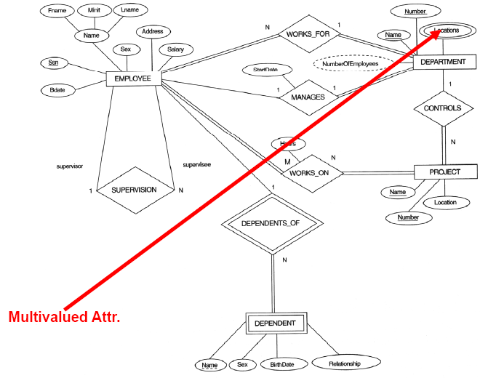

Slide 33
Kết quả ánh xạ

Slide 34
Ánh xạ mô hình ER và EER thành mô hình quan hệ
Bước 7: Ánh xạ kiểu mối quan hệ đa phân (N-ary)
Với mỗi kiểu mối quan hệ đa phân R, ta tạo một quan hệ S để biểu diễn R
Đặt vào S các khóa ngoại tương ứng với khóa chính của các quan hệ biểu diễn các thực thể tham gia
Đặt vào S các thuộc tính của kiểu mối quan hệ R nếu có

Slide 35
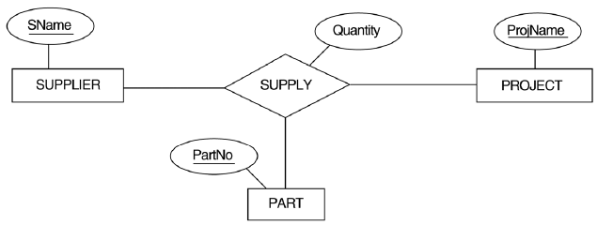
Ánh xạ mô hình ER và EER thành mô hình quan hệ
SName
…
ProjName
…
PartNo
…
SName
ProjName
PartNo
Quantity

Slide 36
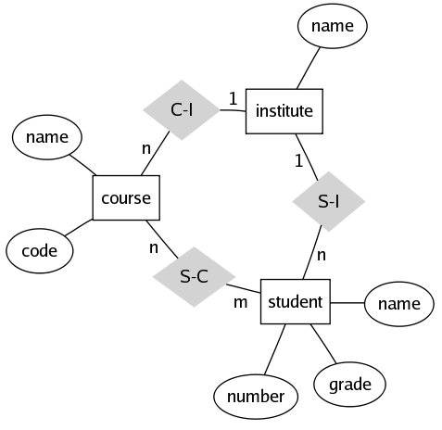
Bài tập
Ánh xạ lược đồ ER thành lược đồ quan hệ

Slide 37
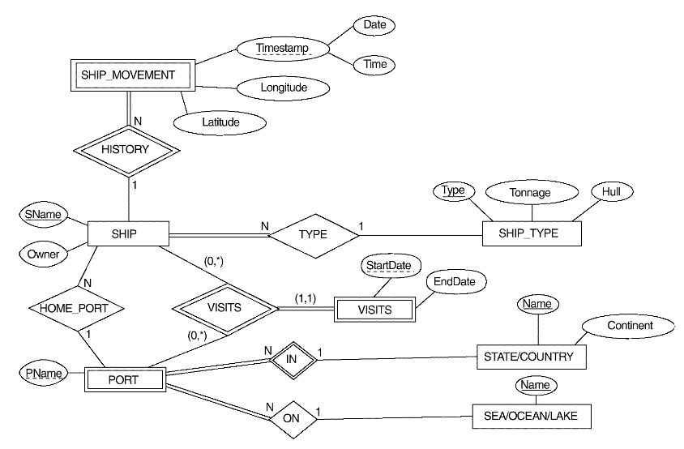

Slide 38
